Slide 1
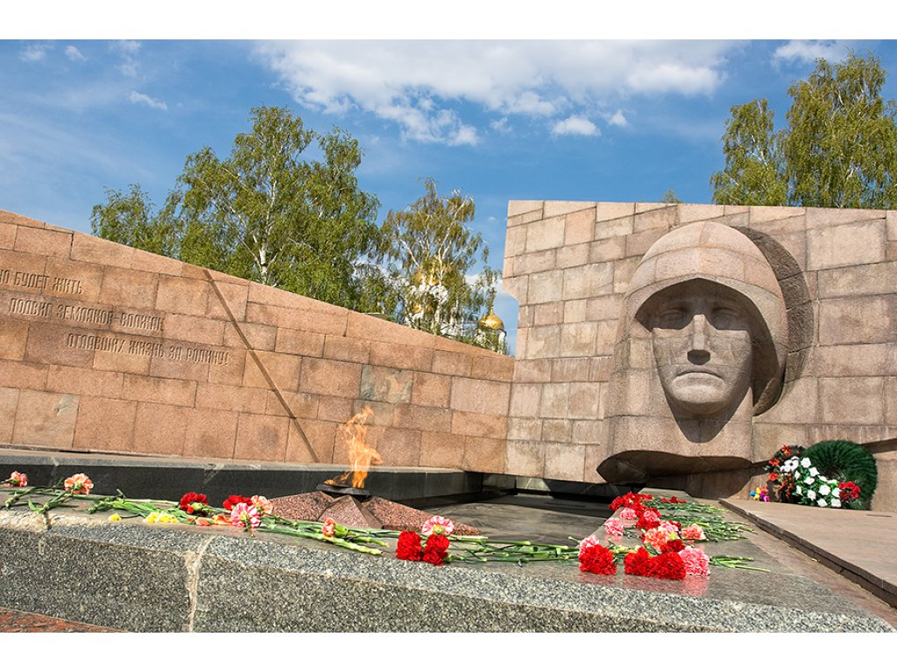
Памятники войны

Slide 2
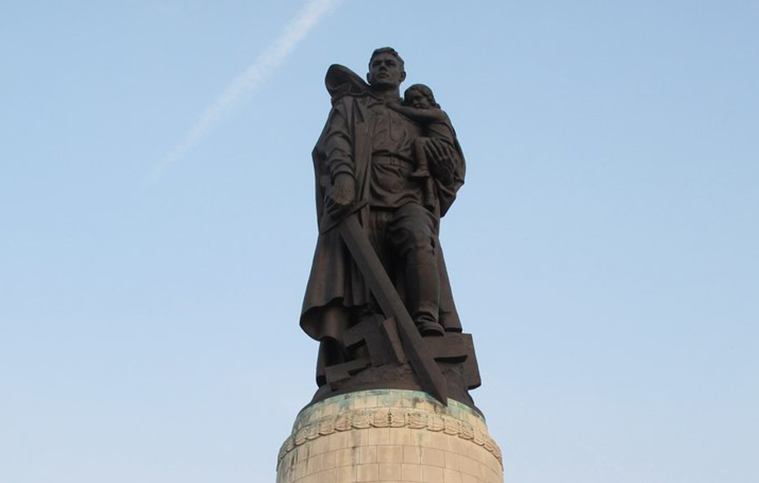
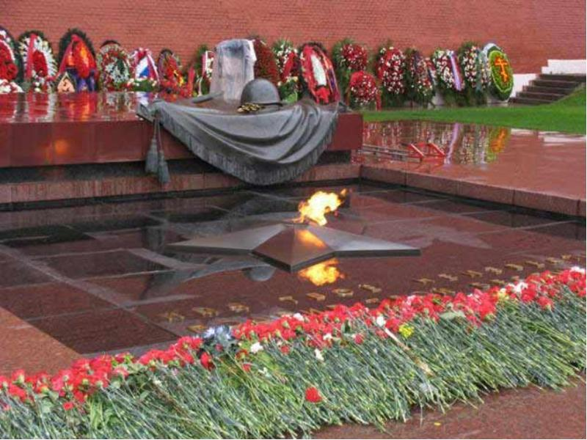
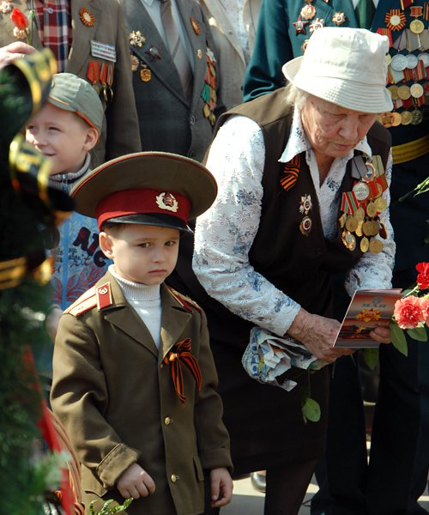
Стоят в России обелиски,
На них фамилии солдат…
Мои ровесники мальчишки
Под обелисками лежат.
И к ним, притихшие в печали,
Цветы приносят полевые
Девчонки те, что их так ждали,
Теперь уже совсем седые.

Slide 4
Москва- «Могила Неизвестного Солдата» у стен Кремля

Slide 5
Блокада Ленинграда-Пискаревское кладбище- «Женщина, символизирующая Родину»

Slide 6
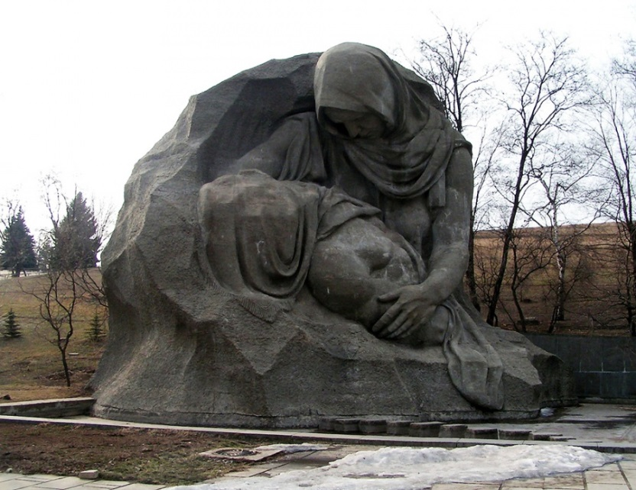
Сталинградская битва –Мамаев Курган- «Родина-мать зовет!»

Slide 7
И в Берлине в праздничную дату Был воздвигнут, чтоб стоять в веках, Памятник советскому солдату С девочкой спасенной на руках. Он стоит, как символ нашей славы, Как маяк, светящийся во мгле. Это он – солдат моей державы- Охраняет мир на всей земле!

Slide 8
Архангельск «Монумент Победы в войне 1941 - 1945 гг.»

Slide 9
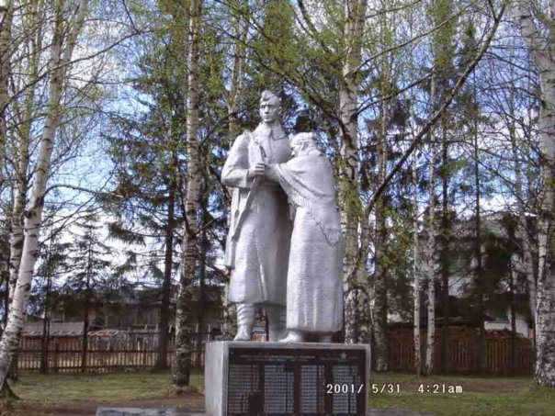
Березник « Памятник солдатам, не вернувшихся с войны»

Slide 10
Березник «Памятник виноградовцам-землякам»

Slide 11
Помните! Через века, через года,- помните! О тех, кто уже не придет никогда,-
помните!

Slide 12
…И, если говорят «Победа!», То никогда не забывай, Про ту войну, про кровь, про деда… Про самый долгожданный май!

